Slide 1
,,Én így tanítanám az informatikát”
Juhász Zita
Felkészítő tanár
Választott téma: Képek
Készítette:
Feszt Richárd
11/E
Eötvös Loránd Szakközépiskola és
Szakiskola
1204 Budapest, Török Flóris utca 89.

Slide 2
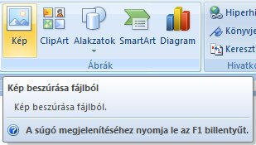
Képek beillesztése
Képek szerkesztéséhez több lehetőség is van:
Fájlban tárolt képet illesztünk be a szövegbe.
A vágólapon keresztül egy másik alkalmazásból másolunk át képet a szövegbe.
A Word-höz adnak egy hasznos kis képgyűjteményt, ami a Clipart alkönyvtárban található.

Slide 3
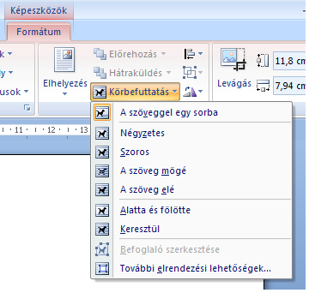
Kép elhelyezkedése a dokumentumban
Képet többféleképpen is beilleszthetünk egy dokumentumba.
A képobjektumot a következő módokon helyezhetjük el:
Négyzetesen körbefuttatva szöveggel.
Szorosan körbefuttatva szöveggel.
Keresztülfuttatva szöveggel.
A szöveg mögé helyezve.
Szöveg körbefutás nélkül.

Slide 4
A képobjektum-bekezdés kapcsolat
Minden objektum kapcsolódik egy bekezdéshez. Ha az objektumot kijelöljük, egy horgony jelenik meg azelőtt a bekezdés előtt, amelyhez kapcsolódik. A bekezdés és a hozzá tartozó kép alapértelmezésben nem kerülhet külön oldalra, de ez a lehetőség kikapcsolható.

Slide 5
Méretezés
A képnek két mérete adható meg: a szélessége és a magassága. A két méretet egymástól függetlenül is megváltoztathatjuk. Ekkor a kép torzul: lapul, vagy hosszúkás lesz, de elkerülhetjük, ha a méretváltoztatás előtt a méretarányt rögzítjük.

Slide 6
Kezelési leírások
Fájlban tárolt kép beillesztése
Kép beillesztése a Clipart-ból
Kép beillesztése a vágólapról
A kép méretének módosítása
A kép helyzetének megadása
A képobjektum pontos méretének megadása
A képobjektum pontos helyzetének megadása
A képobjektum körbefolytatása szöveggel (Word 97)
A képobjektum körbefolytatása szöveggel (Word 2000)
A képobjektum szöveg mögé helyezése
A kép keretezése és háttere
A horgony beállításai

Slide 7
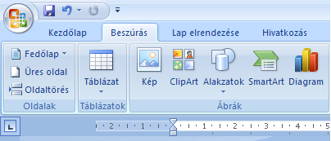
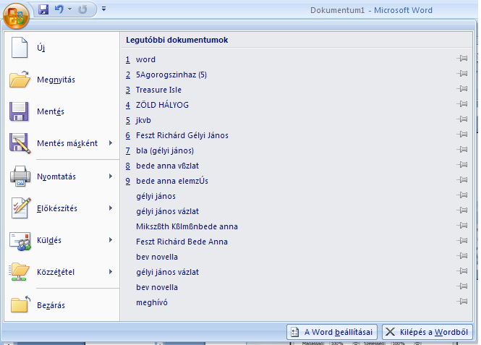
Fájlban tárolt kép beillesztése
Vigyük oda a kurzort, ahová a képet akarjuk illeszteni
Kattintsunk a Beszúrás/Kép… menüpontra.
Válasszuk a Fájlból menüpontot. A megjelenő ablak hasonlít a Fájl/Megnyitás párbeszédablakhoz
Válasszuk ki a kép elérési útját és fájlnevét. OK

Slide 8
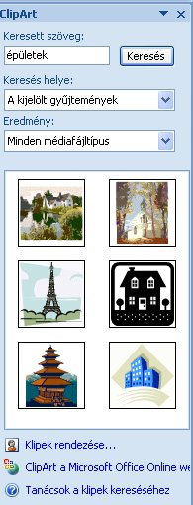
Kép beillesztése a Clipart-ból
Vigyük oda a kurzort, ahová a képet akarjuk illeszteni.
Kattintsunk a Beszúrás/Kép… menüpontra
Válasszuk a Clipart menüpontot. Megjelenik a képgyűjtemény kategóriaablaka.
Kattintsunk egyszer a kiválasztott kategóriára, így eljutunk a képekhez.
Kattintsunk egyszer a kiválasztott képre, majd az OK gombra.

Slide 9
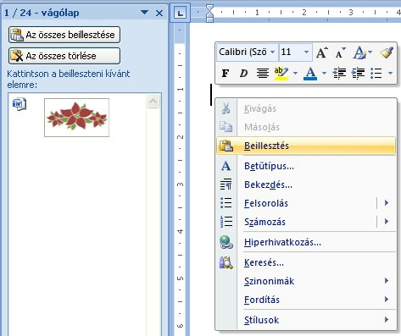
A kép beillesztése a vágólapról
Vigyük oda a kurzort, ahová a képet akarjuk illeszteni.
Lépjünk át a másik alkalmazásba, jelöljük ki a képet vagy egy részét, és másoljuk a vágólapra (Szerkesztés/Mentés).
Lépjünk vissza a szövegbe, és a Szerkesztés/Beillesztés menüponttal illesszük be a vágólapról a képet.

Slide 10
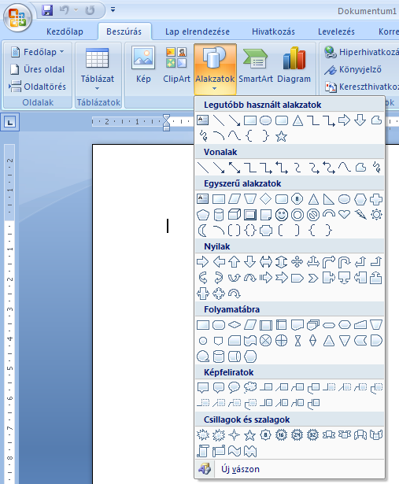
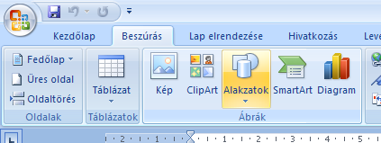
A kép méretének módosítása
Kattintsunk egyszer a képre.
Vigyük az egeret az ábrát befoglaló téglalapon található méretező pontokra. Az egérmutató alakja a méretező pontokon alakú lesz. A sarokpontokat használva a szélesség-magasság arány megmarad.
A bal egérgombbal megfogva a mérető pontokat, változtassuk az objektumot a megfelelő méretűre.
A végén engedjük fel az egérgombot.

Slide 11
A kép helyzetének megadása
Vigyük az egérmutatót a kép belsejébe, míg alakú nem lesz.
Húzzunk a képet a megfelelő helyre.
A végén engedjük fel az egérgombot.

Slide 12
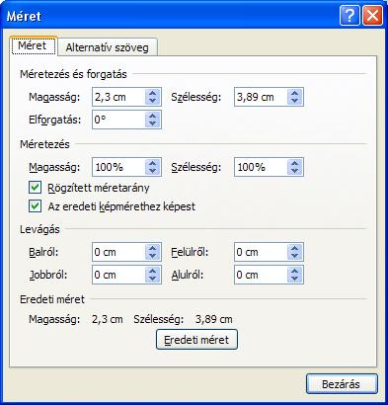
A képobjektum pontos méretének megadása
Kattintsunk egyszer a képre.
Válasszuk a Formátum/Kép menüpontot.
Válasszuk a Méret lapot.
Ha nem akarjuk torzítani a képet, ellenőrizzük, hogy a Rögzített méretarány kapcsoló be van-e kapcsolva.
A Méret és elforgatás keretben a Magasság, illetve Szélesség mezőbe írjuk be a kívánt értékeket.
Az Eredeti méret keretből leolvasható a kép eredeti magassága és szélessége. A Méretarány keretben leolvashatjuk a kép jelenlegi méretét az eredetihez képest.
OK-val lépjünk ki az ablakból.

Slide 13
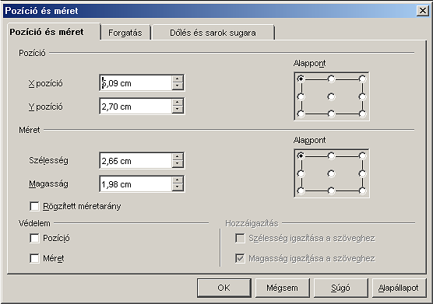
A képobjektum pontos helyzetének megadása
Kattintsunk egyszer a képre.
Válasszuk a Formátum/Kép menüpontot.
Válasszuk Pozíció lapot.
Az Elhelyezés az oldalon keretben a Honnan listákból válasszuk ki a viszonyítási pontot. Legegyszerűbb az Oldal-t választani. Ekkor az oldal bal felső sarkától mérjük a kép távolságát.
A Vízszintesen és Függőlegesen mezőben adjuk meg a kép bal felső sarkának helyzetét.
Ok-val lépjünk ki az ablakból.

Slide 14
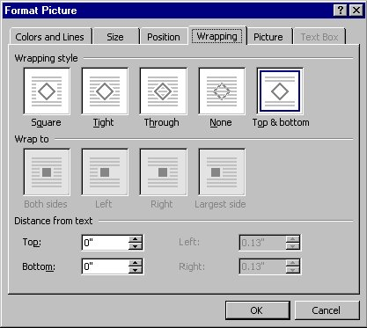
A kÉpobjektum körbefolyatása szöveggel (word 97)
Kattintsunk egyszer a képre.
Válasszuk a Formátum/Kép menüpontot.
Válasszuk a Szöveg lapot.
Ha semmi sem aktív az ablakon, kattintsunk a Pozíció fülre, és kapcsoljuk be a Szövegen kívülre kapcsolót, majd lépjünk vissza a Szöveg ablakba.
Válasszuk ki a nekünk megfelelő Körbefuttatás stílust és oldalt.
Ok-val lépjünk ki az ablakból.

Slide 15
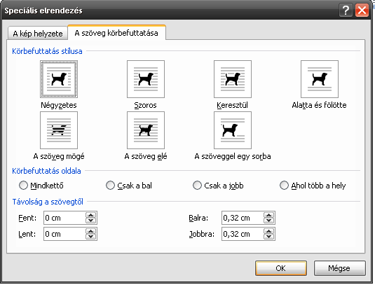
A kÉpobjektum körbefolyatása szöveggel (word 2000)
Kattintsunk egyszer a képre.
Válasszuk a Formátum/Objektum menüpontot.
Kattintsunk az Elrendezés fülre, és válasszuk ki a nekünk megfelelő körbefuttatási stílust.
Ha nem találjuk a megfelelő elrendezést, vagy meg akarjuk adni a körbefuttatás oldalát, kattintsunk a Speciális gombra. Egy újabb ablak jelenik meg, melyben a Szöveg körbefuttatása lap további lehetőségeket kínál. Válasszunk ki a megfelelőt, és kattintsunk az Ok-ra.

Slide 16
A képobjektum szöveg mögé helyezése
Kattintsunk egyszer a képre az egér jobb gombjával.
Válasszuk a Sorrend menüpontot.
Kattintsunk a Szöveg mögé küldés menüpontra.

Slide 17
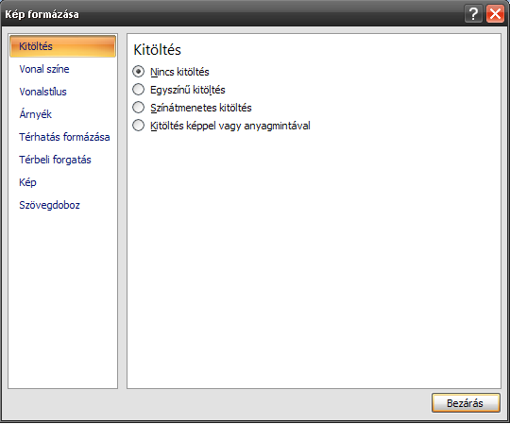
A kép keretezése és háttére
Kattintsunk egyszer a képre.
Válasszuk a Formátum/Kép menüpontot.
Válasszuk a Színek, vonalak lapot.
A Vonal keretben először válasszunk a Szín listából egy színt.
Adjuk meg a Szaggatott, Stílus és Vastagság listákban a megfelelő vonalformátumot.
A Kitöltés keretben adjuk meg a háttér színét a Szín listából.
OK-val lépjünk ki az ablakból.

Slide 18
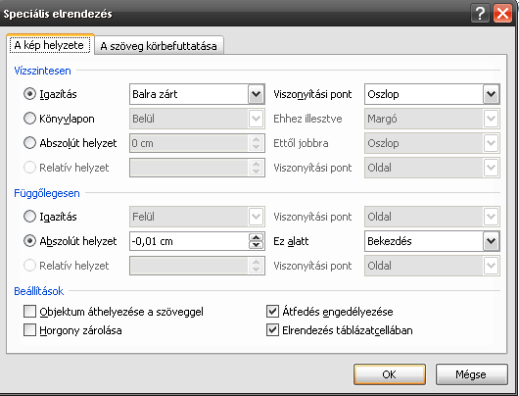
A HORGONY BEÁLLÍTÁSAI
Kattintsunk egyszer a képre.
Válasszuk a Formátum/Kép menüpontot.
Válasszuk a Pozíció lapot.
Kapcsoljuk be az Objektum áthelyezése a szöveggel kapcsolót, ha azt akarjuk, hogy a szöveg és a képobjektum ne kerülhessen külön oldalra.
Kapcsoljuk be a Horgony zárolása kapcsolót, ha nem akarjuk, hogy a képobjektum elválasztható legyen a bekezdéstől.
Ok-val lépjünk ki az ablakból.

Slide 19
Forrás:
Informatikai füzetek:
Bodnár István – Magyary Gyula
Szövegszerkesztés
VÉGE

